Slide 1
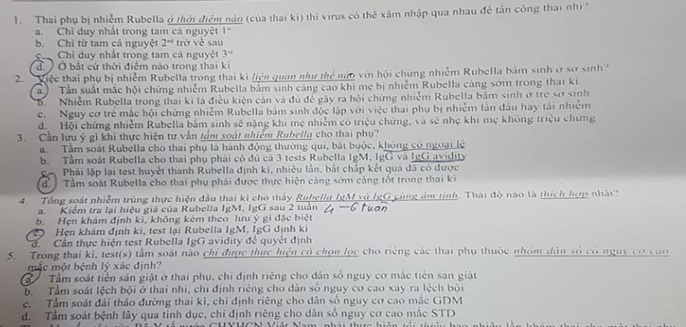
Y17 Pretest lần 1
Notes:
1d,2a3d4c5a

Slide 2
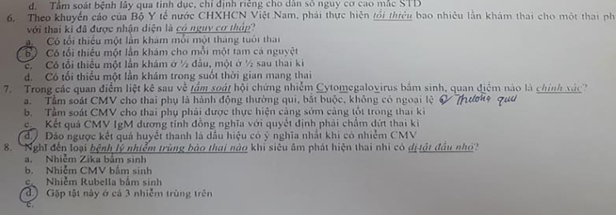
Notes:
6b7d8d

Slide 3
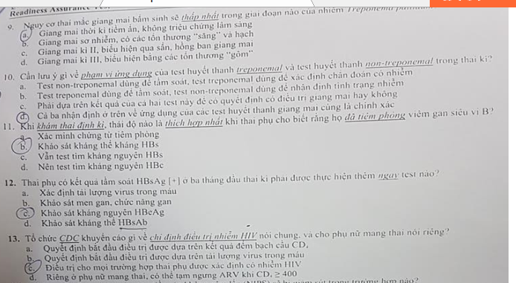
Notes:
9a10d11c12c13c.

Slide 4
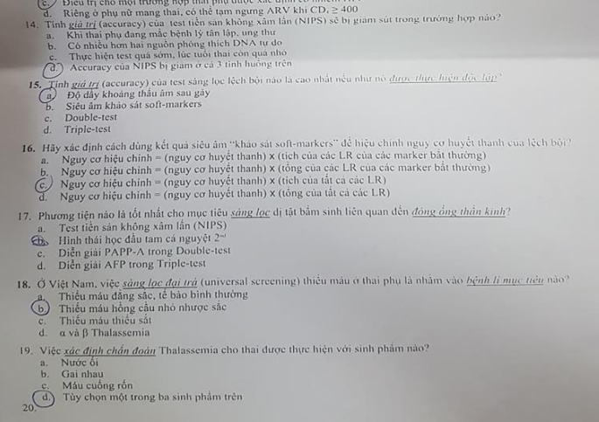
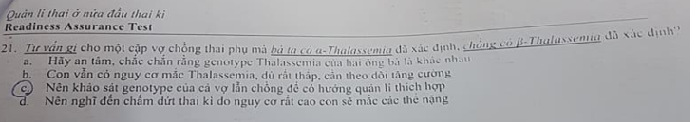
Notes:
14d15a16c17b18b19d21c

Slide 5
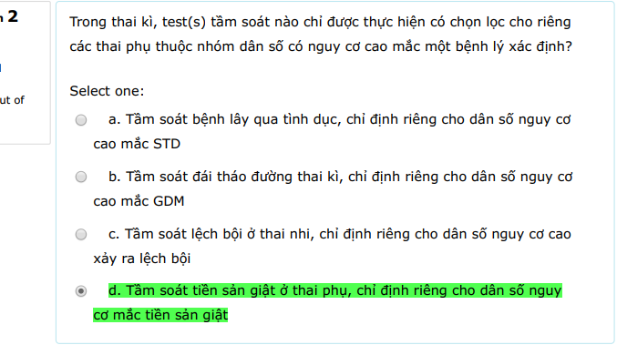
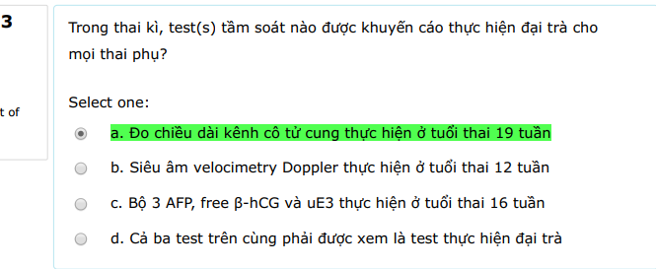
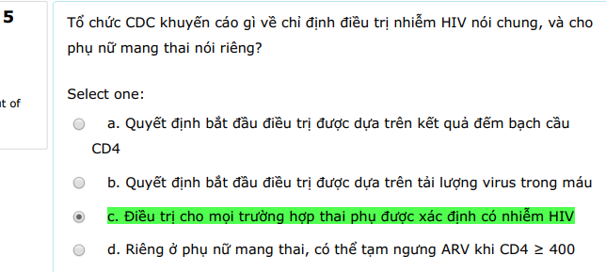
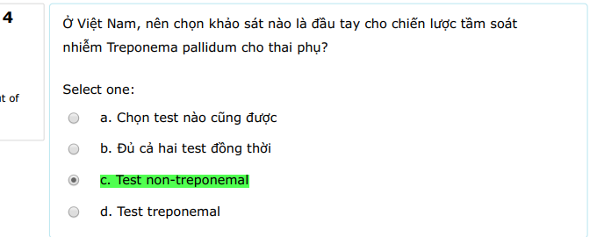
Pretest Y17 lần 2 giống đợt 3
Notes:
2d3a4c5c

Slide 6
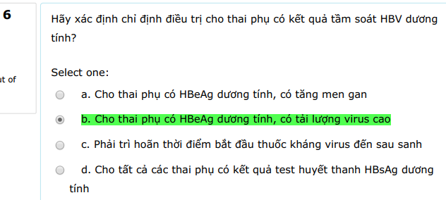
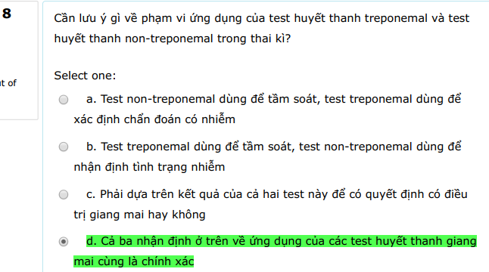
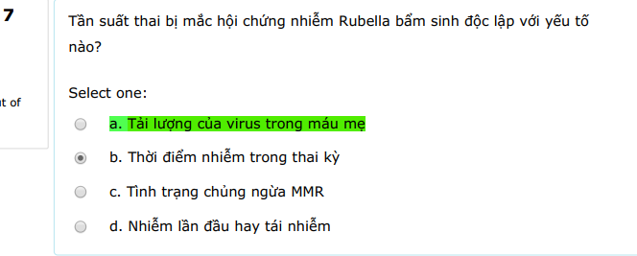
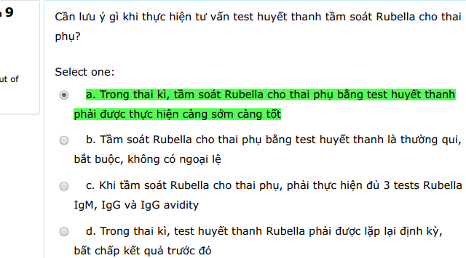
Notes:
6b7a8d9a.

Slide 7
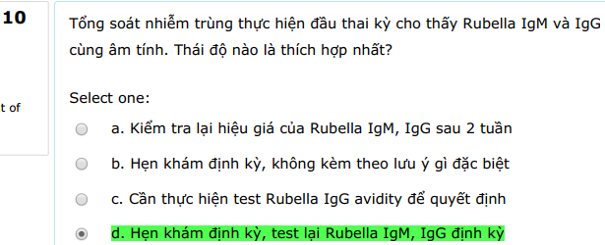
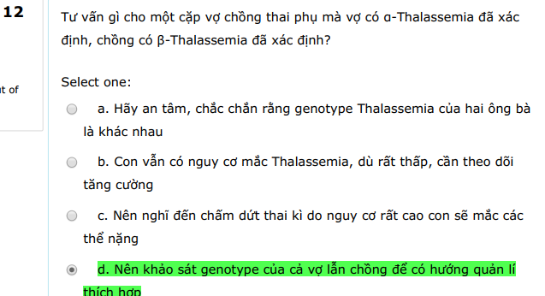
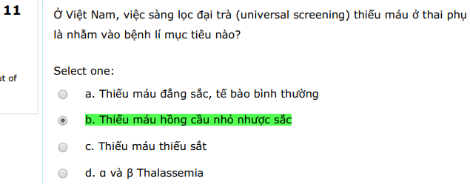
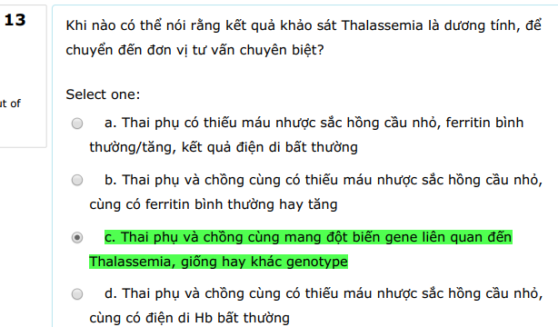
Notes:
10d11b12d13c

Slide 8
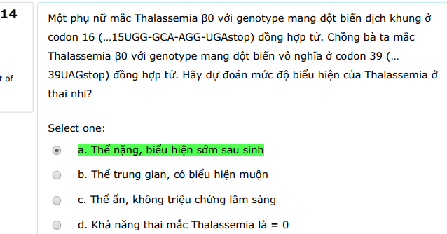
Notes:
a

Slide 9
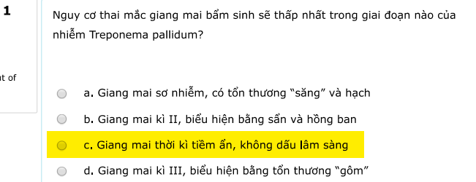
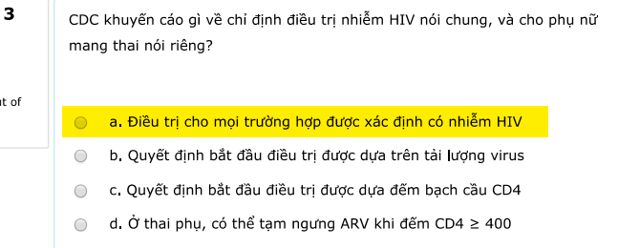
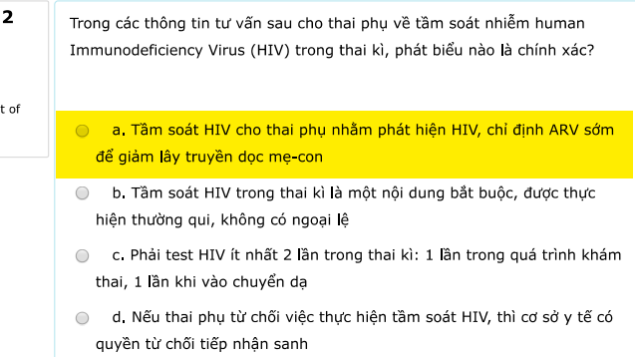
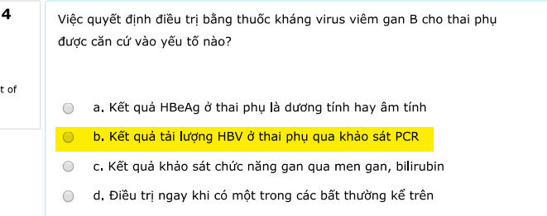
Pretest Y17 lần 4
Notes:
1c2a3a4b

Slide 10
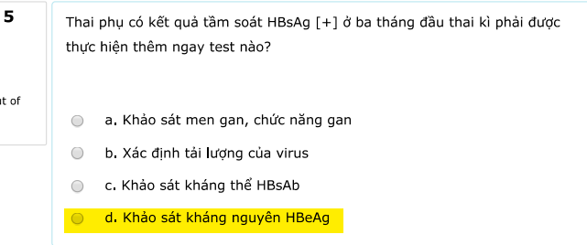
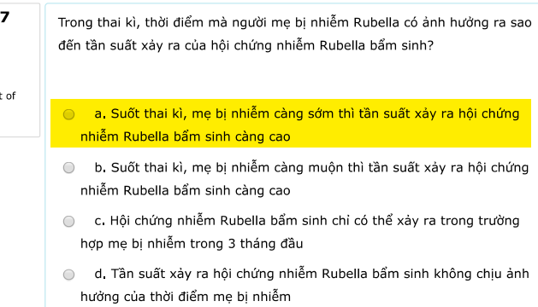
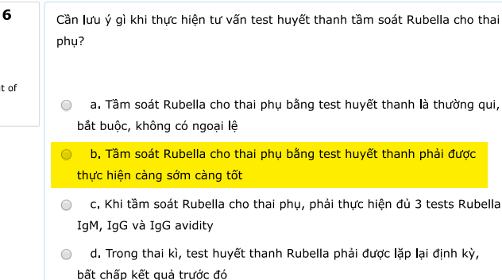
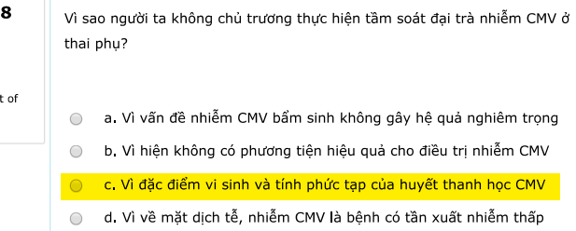
Notes:
5d6b7a8c

Slide 11
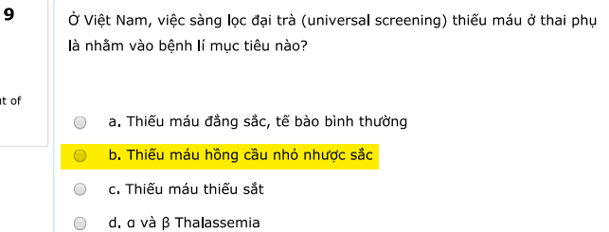
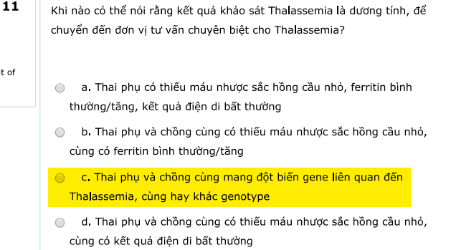
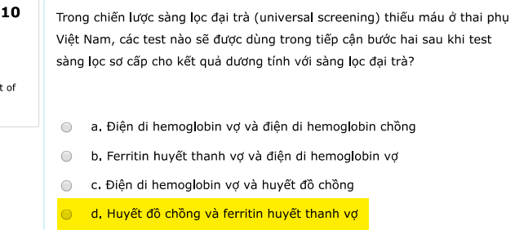
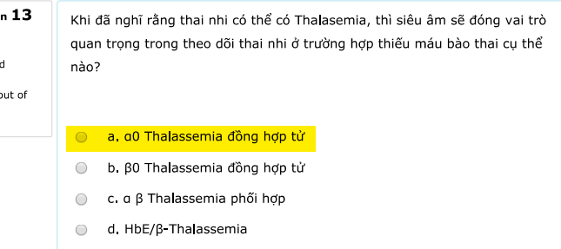
Notes:
9b10d11c13a (trong thai nhi chưa có Beta nên không biểu hiện)

Slide 12
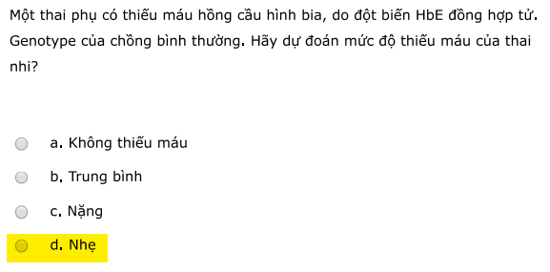
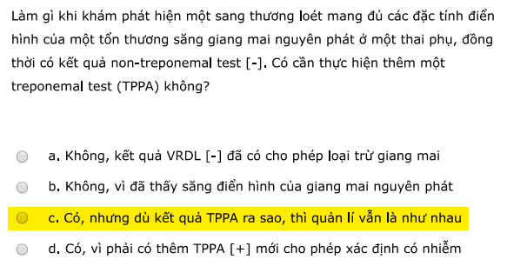
Notes:
D, c

Slide 13
Y15 TN lần 1
Một thai phụ được xác nhận nhiễm mới Rubella vào lúc thai 8 tuần, với các bằng chứng chuyển huyết thanh. Tuy vậy, cô rất mong muốn dưỡng thai. Chỉ định nào là phù hợp để chẩn đoán thai bị nhiễm Rubella?
Siêu âm độ mờ da gáy lúc 11 tuần đến 13 tuần 6 ngày
Siêu âm hình thái học quý II lúc 22 tuần
Chọc ối xét nghiệm Rubella PCR lúc 22 tuần
MRI hình thái học quý II lúc 22 tuần
Notes:
c

Slide 14
TNy14 lần 1

Slide 15
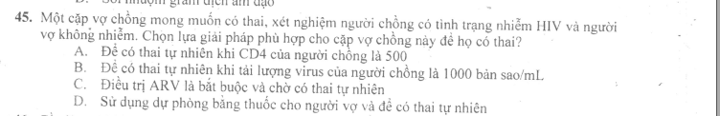
Note:
Notes:
D

Slide 16
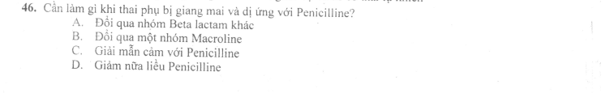
Note:
Notes:
C

Slide 17
TNy14 lần 2

Slide 18
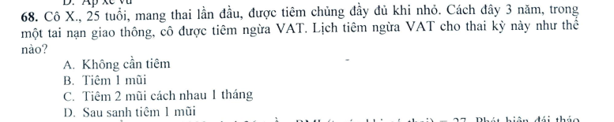
Note:
Notes:
B

Slide 19
TNy13 lần 1

Slide 20
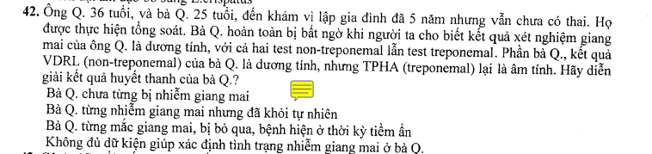
Note:
Notes:
A

Slide 21
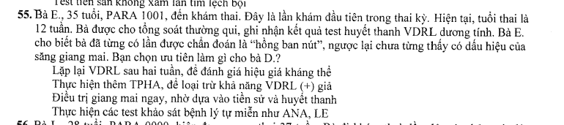
Note:
Notes:
B

Slide 22
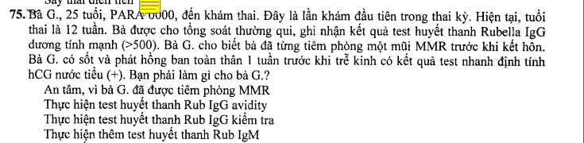
Note:
Notes:
B

Slide 23
TNy13 lần 2

Slide 24
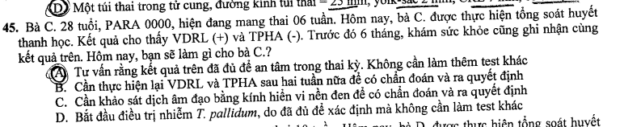
Note:
Notes:
A

Slide 25
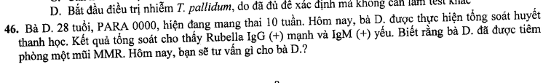
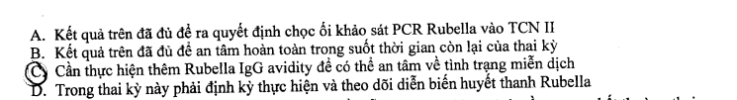
Note:
Notes:
C

Slide 26
TNLTy13 lần 1

Slide 27
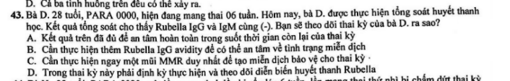
Note:
Notes:
D

Slide 28
TNLTy13 lần 2

Slide 29
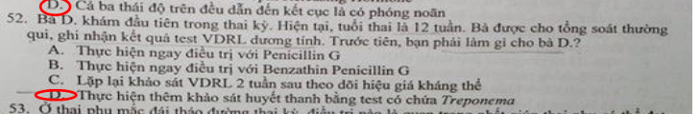
Note:

Slide 30
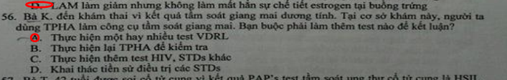
Note:

Slide 31
TNy12 lần 1

Slide 32
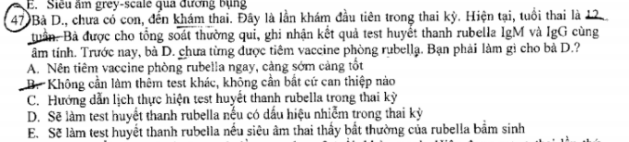
Note:
Notes:
C

Slide 33
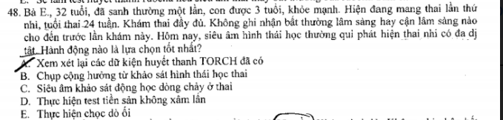
Note:
Notes:
E

Slide 34
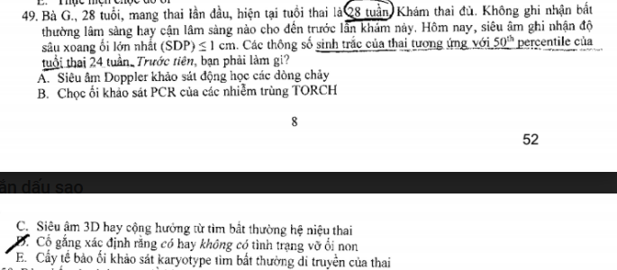
Note:
Notes:
D

Slide 35
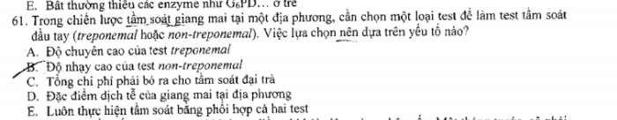
Note:
Notes:
D

Slide 36
TNy12 lần 2

Slide 37
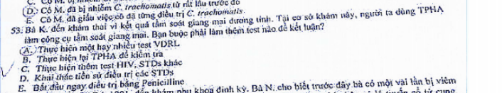
Note:
Notes:
A

Slide 38
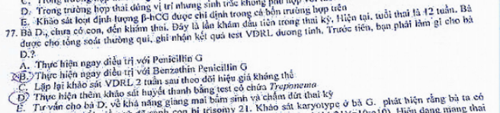
Note:
Notes:
D

Slide 39

Note:
Notes:
C

Slide 40
TNLTy12 lần 1

Slide 41

Note:
Notes:
D

Slide 42

Note:
Notes:
E

Slide 43

Note:
Notes:
C

Slide 44

Note:
Notes:
C

Slide 45
TNLTy12 lần 2

Slide 46

Note:E

Slide 47
TNy11 lần 1

Slide 48

Note:
Notes:
A

Slide 49



Y16 lần 3
Notes:
14d18c

Slide 50


Y16 giữa kì đợt 3
Notes:
27b28a29d

Slide 51

Giữ kì Y16 lần 1
Notes:
19c20a21d22b

Slide 52

Notes:
Loét->nghèo (không có khả năng tái khám) or nguy cơ cao (mại dâm)->điều trị luôn.
Loét->ổn->soi->không thấy->XN huyết thanh âm->hẹn làm lại 10d (1-4w RPR sẽ dương từ khi XH săn).
Soi thấy thì điều trị.

Slide 53


Y26 đợt 1 ver 2
Notes:
5d
6: IgG dương mạnh +IgM âm và có triệu chứng rubella có các khả năng
TH 1. Có miễn dịch trước mang thai thì lần này có nhiễm thường nhẹ>theo dõi như thai bình thường qua siêu âm đánh giá HC rubella
TH 2. Có khả năng bị nhiễm trong thai kỳ->xác định thời điểm nhiễm
Nếu làm avidity (thấp->cấp dưới<1-3 tháng và cao->mạn trên >3 tháng):
+ Avidity cao->nhiễm trước đó cỡ từ 16 trở lại->cũng không loại được nhiễm trong thai kỳ có thể nằm ở TH->muốn chắc thì Chọc ối or không thi theo dõi.
+ Avidity thấp->nhiễm cỡ 1-3 tháng->lúc thai cỡ 16 tuần trở đi->này thời điểm khả an tâm-> SA theo dõi or có thể chọc ối.
Giải quyết: tư vấn tùy cá thể.
+ theo dõi: SA đánh giá hội chứng Rubella->sinh ra thì chẩn đoán em bé->chọn A
+ muốn loại trừ nguy cơ luôn (không muốn con sinh có nguy cơ bất thường nào)->chọc ối->nếu PCR tư vấn chấm dứt thai kỳ (vì nhiễm chưa chắc HC rubella)
Nếu ra âm thi theo dõi tiếp SA.

Slide 54
Đề Y16 lần 4

Slide 55

Note:21 B, 22D 23D

Slide 56

Note: chọn B tầm soát HBsAg. Chọn D Chọn A

Slide 57

Note:29 D (lấy mốc 6 tuần) 30 A chờ thải virus qua thận của thai nhi

Slide 58

Note: C D B

Slide 59

Note: C: tăng vận tốc do giảm độ nhớt D

Slide 60
Đề cuối kì Y16

Slide 61

Note:

Slide 62

Note: A

Slide 63

Note: A

Slide 64

Note: B

Slide 65


Note: C 33 B

Slide 66

Note: A

Slide 67
Đề HKI Y15

Slide 68

Note: 21 A, 22 d, 23 B

Slide 69

Note: 24 A 25 A 26 A

Slide 70


Note: 27B 28 A

Slide 71

Note: 29 D 30C

Slide 72
Đề HKII Y15

Slide 73

Note: Câu 21 A 22:D

Slide 74

Note: 23C 24 A 25B 26B

Slide 75

Note: 27A 28A

Slide 76


Note: 29A 30 C

Slide 77
Lượng giá HKI Y15

Slide 78

Note: 13 A 14A

Slide 79


Note: 15 A 16D

Slide 80

Note: 17 B 18 A

Slide 81
Đề HKI YHCT15

Slide 82

Note: 8C 9D 10D 11D

Slide 83

Note: 12A 13A 14A

Slide 84


LT Y13 lần 1
Notes:
Vợ: NST1: aa / NST2 -- Chồng: a-/aa-> vợ cho giao tử: aa và -- chồng a- và aa-> aa/aa, aa/a-, --/a-, --/aa.-> 75% bình thường->D
Câu 10: d
Câu 6: c
7b

Slide 85

LTY13 lần 2
Notes:
6a7a8a

